Slide 1
ỦY BAN NHÂN DÂN PHƯỜNG PHÚC LỢI
TRƯỜNG MẦM NON HOA TRẠNG NGUYÊN
LĨNH VỰC: PHÁT TRIỂN NHẬN THỨC
Đề tài: Tạo nhóm theo một dấu hiệu
Lớp: Mẫu giáo Bé C2

Slide 2
Tạo nhóm theo yêu cầu

Slide 3
Tạo nhóm theo màu sắc: xanh – đỏ - vàng

Slide 4
Tạo nhóm hình tròn – hình tam giác
Rổ hình tròn
Rổ hình tam giác

Slide 5
Trò chơi 1:
Zíc zắc cùng bé yêu

Slide 6
Zic zac cùng bé yêu

Slide 7






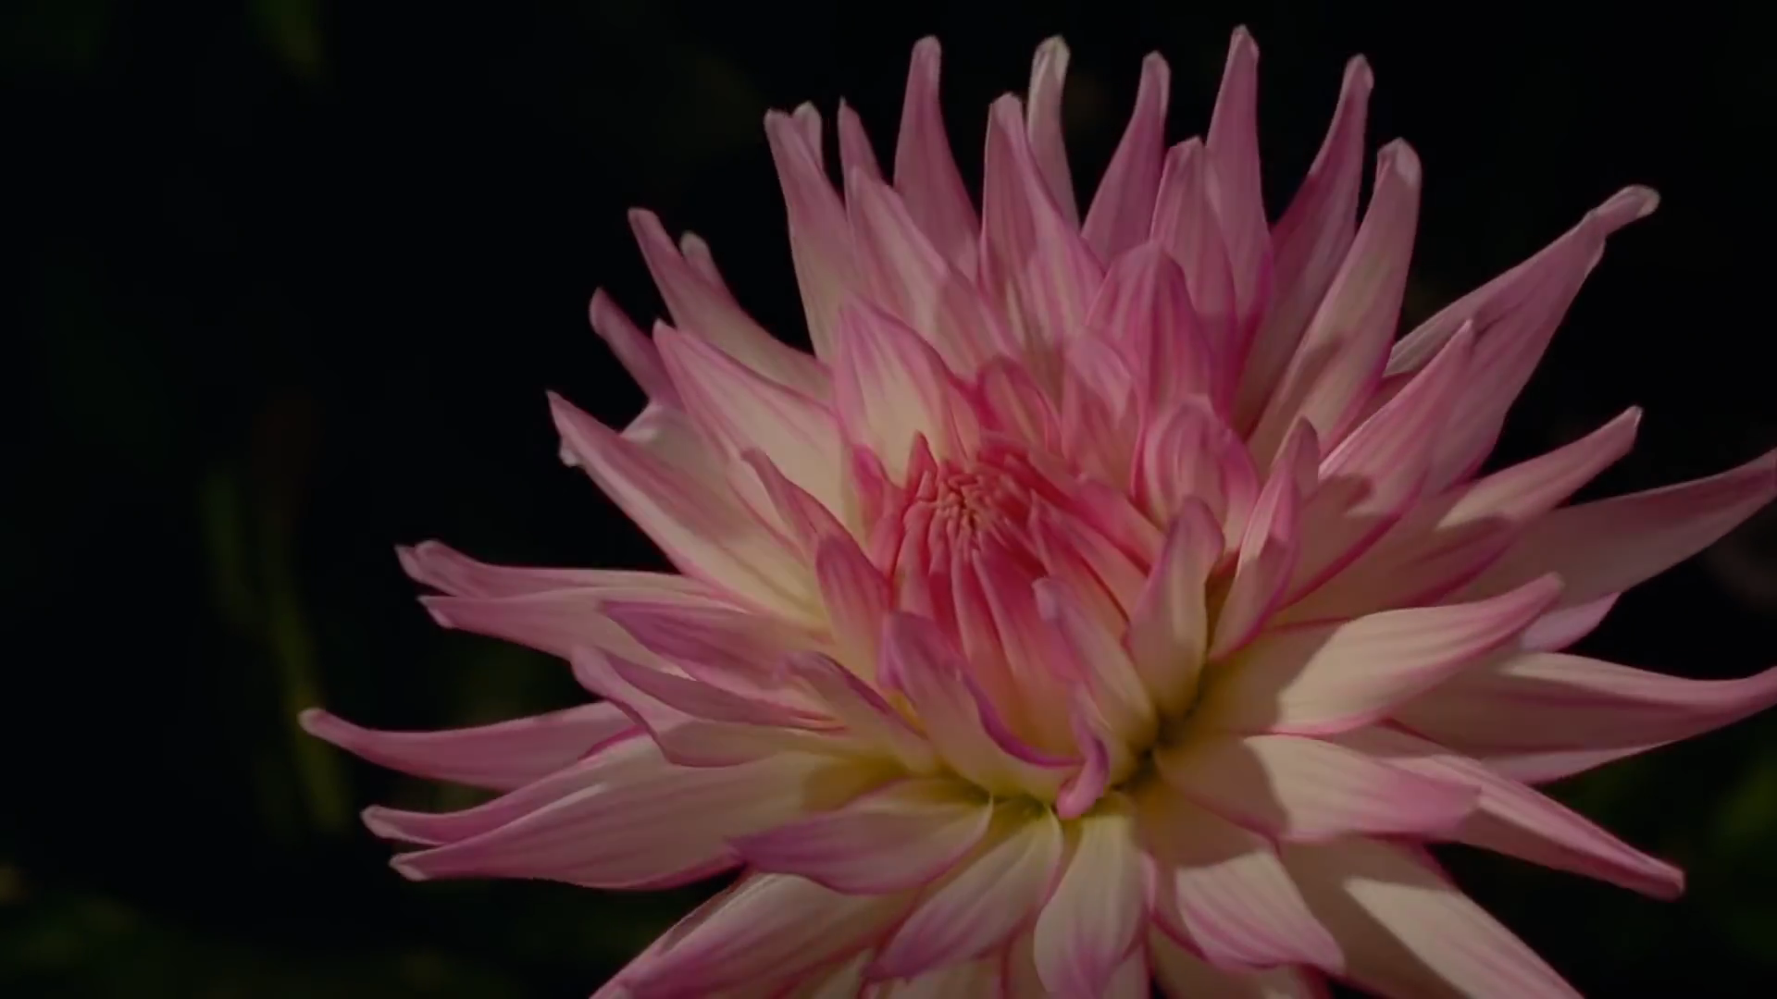

Trò chơi 2: Ô cửa bí mật

Slide 8


